Slide 1
Visual Studio Code for Windows
C Programming

Slide 2
목차
Visual Studio Code
Install
  1. VScode
  2. MinGW (compiler)
Code Execution
  1. Using Code runner
  2. Using Terminal
Debug
  1. Step through the code
  2. Set a breakpoint and continue

Slide 3
Install

Slide 4
1.VScode
Visual Studio Code는 마이크로소프트가 윈도우, macOS, 리눅스용으로 개발한 소스코드 편집기이다.
디버깅 지원과 Git 제어, 구문 강조 기능 등이 포함되어 있으며, 사용자가 편집기의 테마와 단축키, 설정 등을 수정할 수 있다. https://ko.wikipedia.org/wiki/%EB%B9%84%EC%A3%BC%EC%96%BC_%EC%8A%A4%ED%8A%9C%EB%94%94%EC%98%A4_%EC%BD%94%EB%93%9C

Slide 5
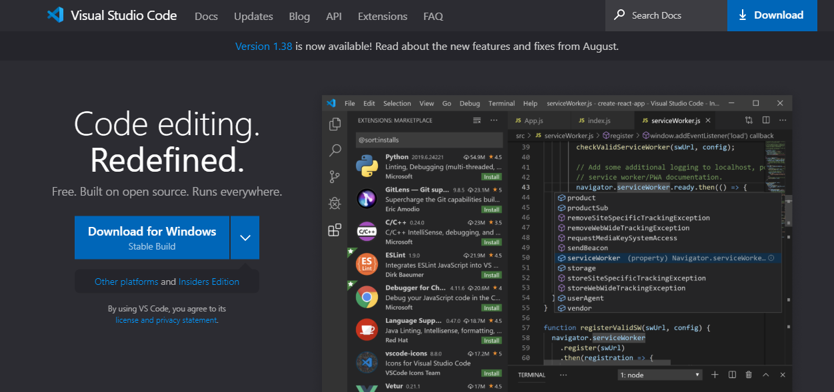
1.VScode
https://code.visualstudio.com/
Download for Windows 클릭

Slide 6
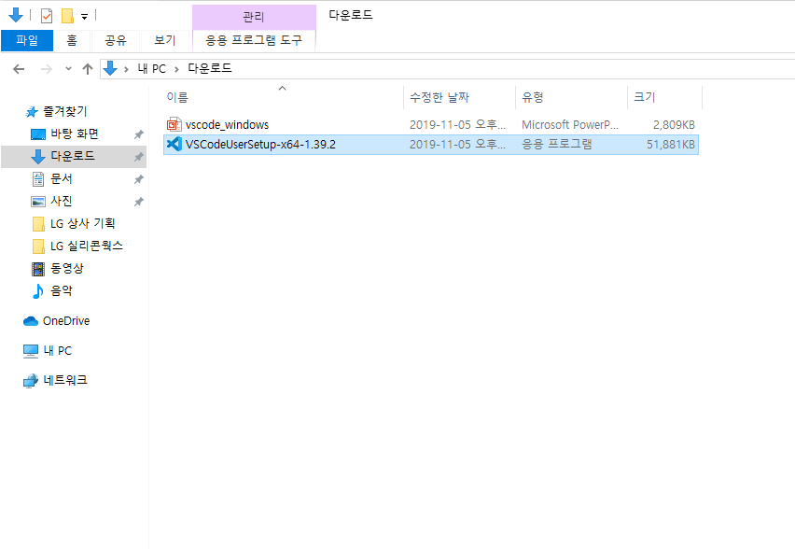
1.VScode
다운로드 폴더에 들어가서 설치파일 클릭

Slide 7
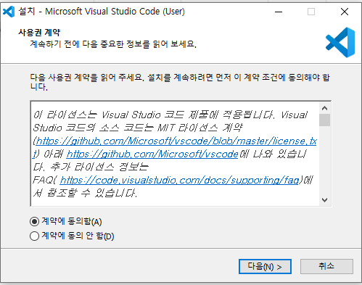
1.VScode
계속 ‘다음>’ 클릭

Slide 8
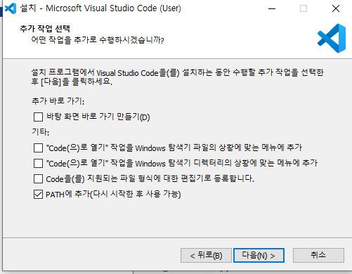
1.VScode
계속 ‘다음>’ 클릭

Slide 9
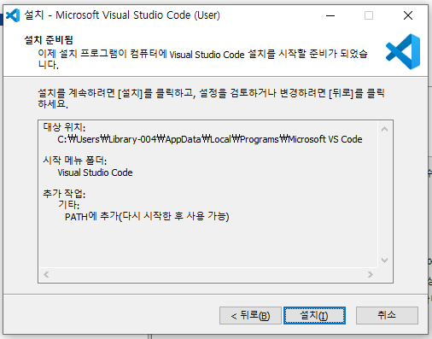
1.VScode
‘설치’ 클릭하여 설치 완료

Slide 10
2. MinGW
MinGW : 윈도우에서 GCC 컴파일러를 사용할 수 있도록 해주는 GNU 소프트웨어 도구 모음
아래 링크에서 MinGW 설치파일 다운로드
https://sourceforge.net/projects/mingw-w64/files/latest/download

Slide 11
2. MinGW
MinGW : 윈도우에서 GCC 컴파일러를 사용할 수 있도록 해주는 GNU 소프트웨어 도구 모음
아래 링크에서 MinGW 설치파일 다운로드
https://sourceforge.net/projects/mingw-w64/files/mingw-w64/

Slide 12
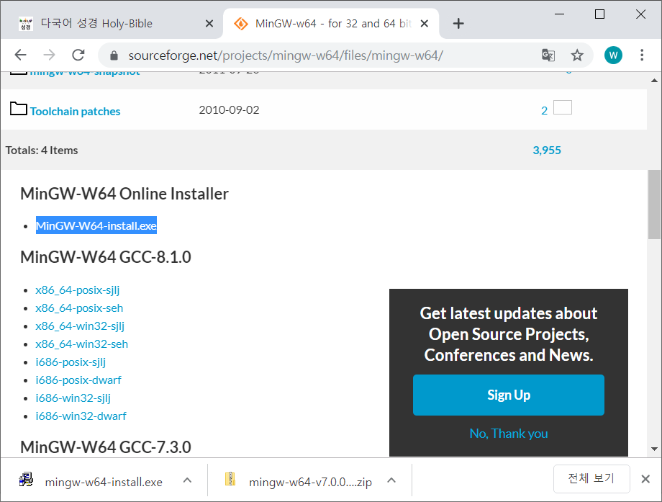


Slide 13
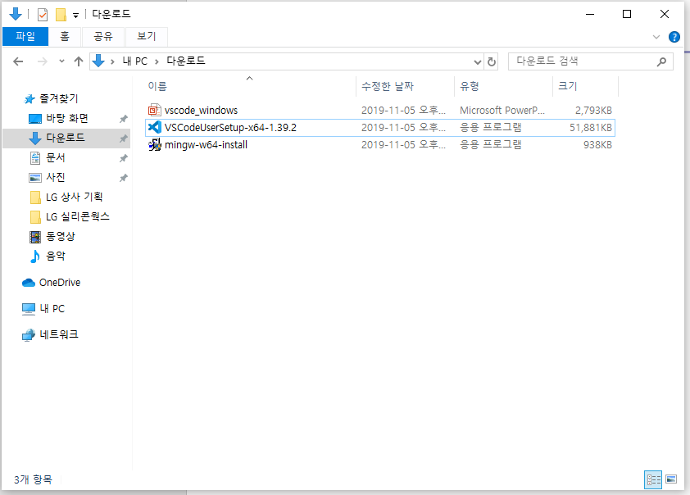
2. MinGW
다운로드 폴더에서 설치파일 클릭

Slide 14
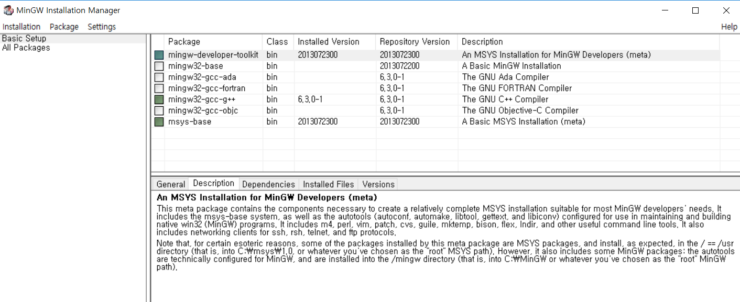
Install - MinGW
mingw-developer-toolkit,
mingw32-gcc-g++ 선택하고
Installation -> Apply Changes 선택

Slide 15
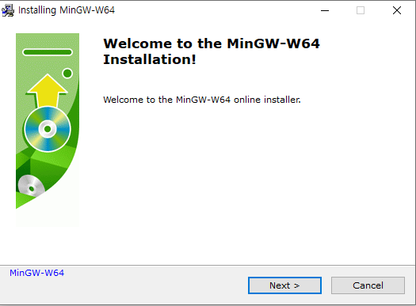
2. MinGW
‘Next>’ 클릭

Slide 16
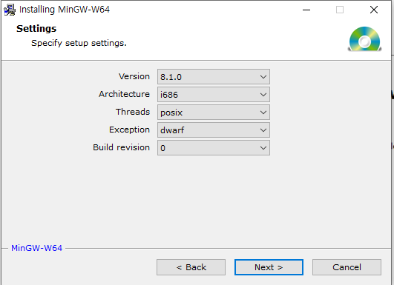
2. MinGW
‘Next>’ 클릭

Slide 17
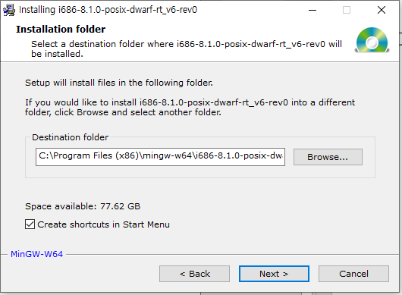
2. MinGW
다운받을 경로 복사해두기 (나중에 환경변수에 경로추가할때 필요)
‘Next>’ 클릭

Slide 18
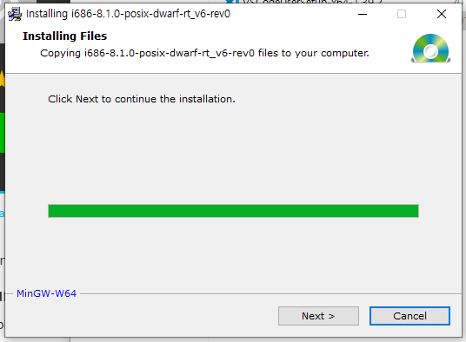
2. MinGW
‘Next>’ 클릭하여 설치 완료

Slide 19
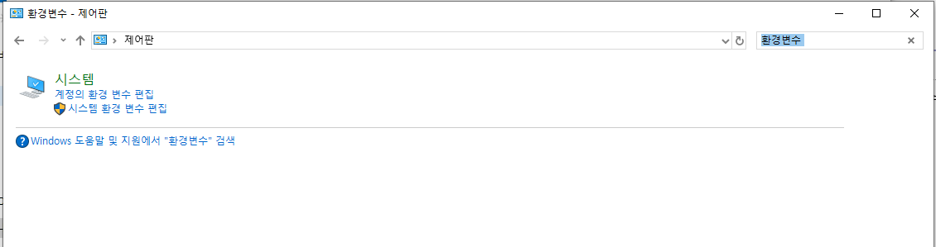
2. MinGW
환경변수 추가
  MinGW 설치가 완료되면 제어판에서 ‘환경변수‘ 검색 후 시스템 환경 변수 편집 클릭

Slide 20
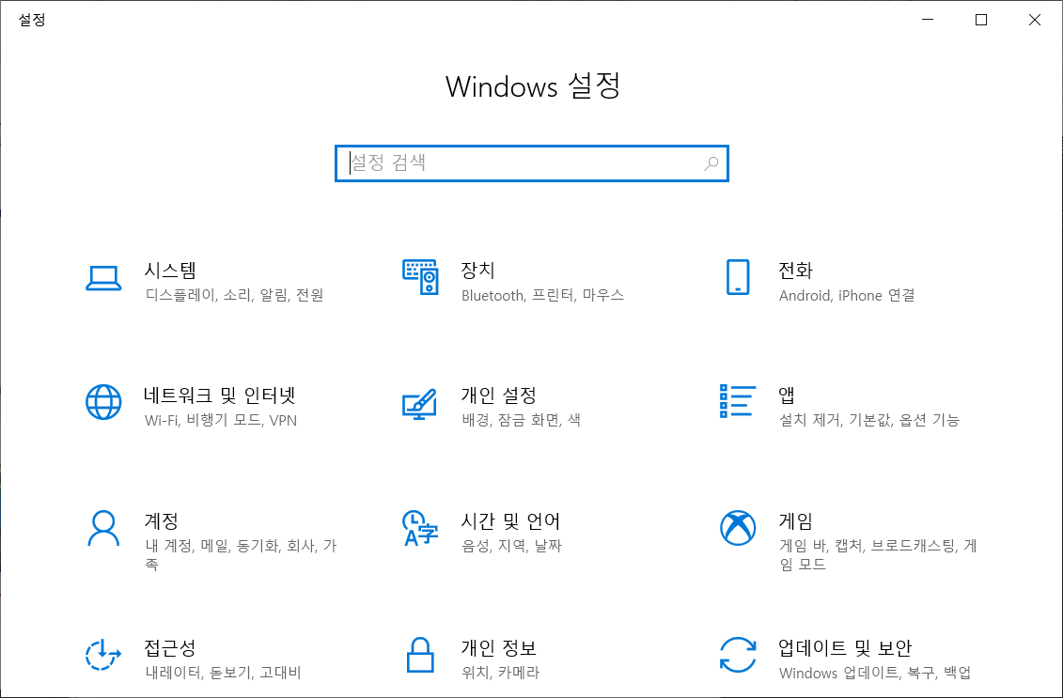
2. MinGW
환경변수 추가
  Windows 설정 -> 시스템 클릭

Slide 21
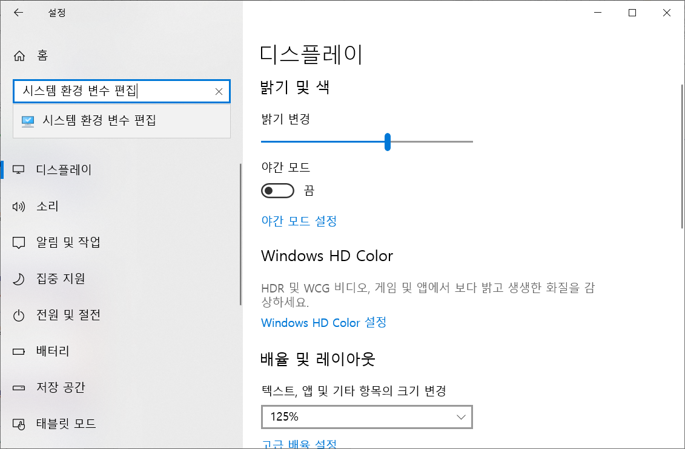
2. MinGW
환경변수 추가
  MinGW 설치가 완료되면 제어판에서 ‘환경변수‘ 검색 후 시스템 환경 변수 편집 검색

Slide 22
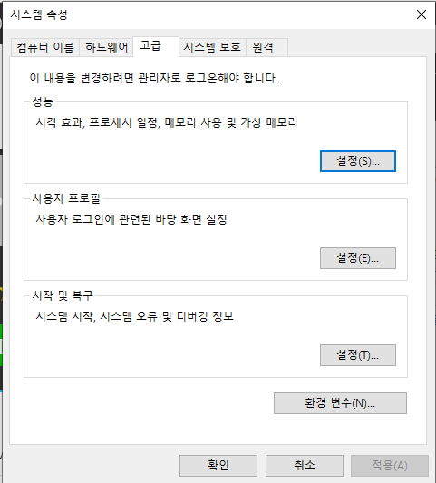
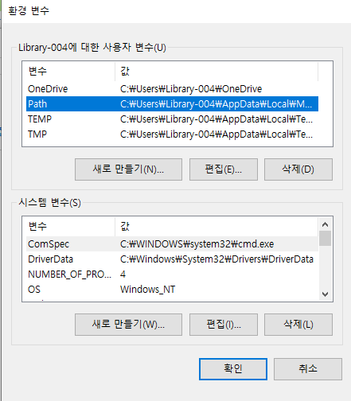
2. MinGW
환경변수 추가
  환경 변수 클릭 -> Path 편집 클릭

Slide 23
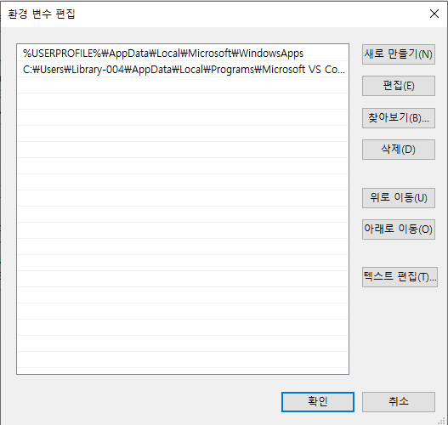
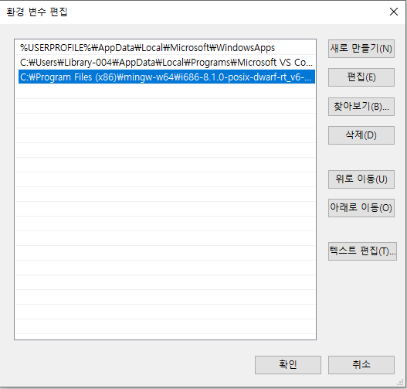
2. MinGW
환경변수 추가
  새로 만들기 클릭
  <복사한경로>\mingw32\bin 입력
  * 저장 경로를 따로 바꾸지 않았다면 아래와 같을 것임
  C:\Program Files (x86)\mingw-w64\i686-8.1.0-posix-dwarf-rt_v6-rev0\mingw32\bin
  확인 클릭

Slide 24
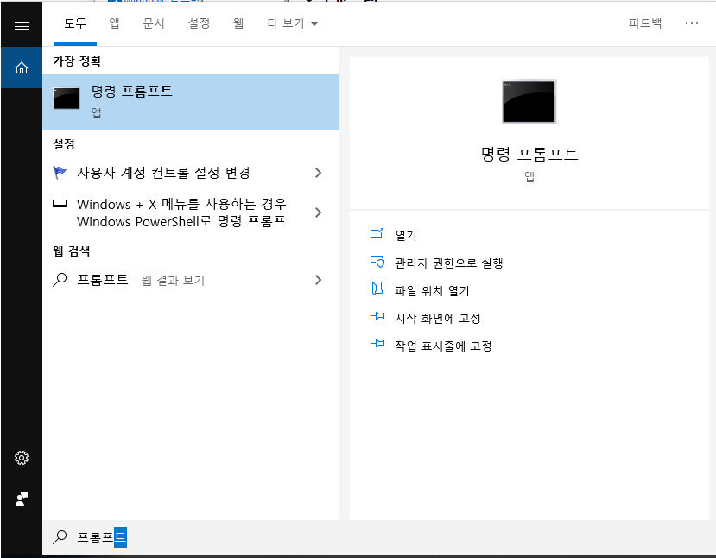
2. MinGW
환경변수 추가된 것 확인
  윈도우 검색창-> 명령 프롬프트(cmd) 검색 하고 열기

Slide 25
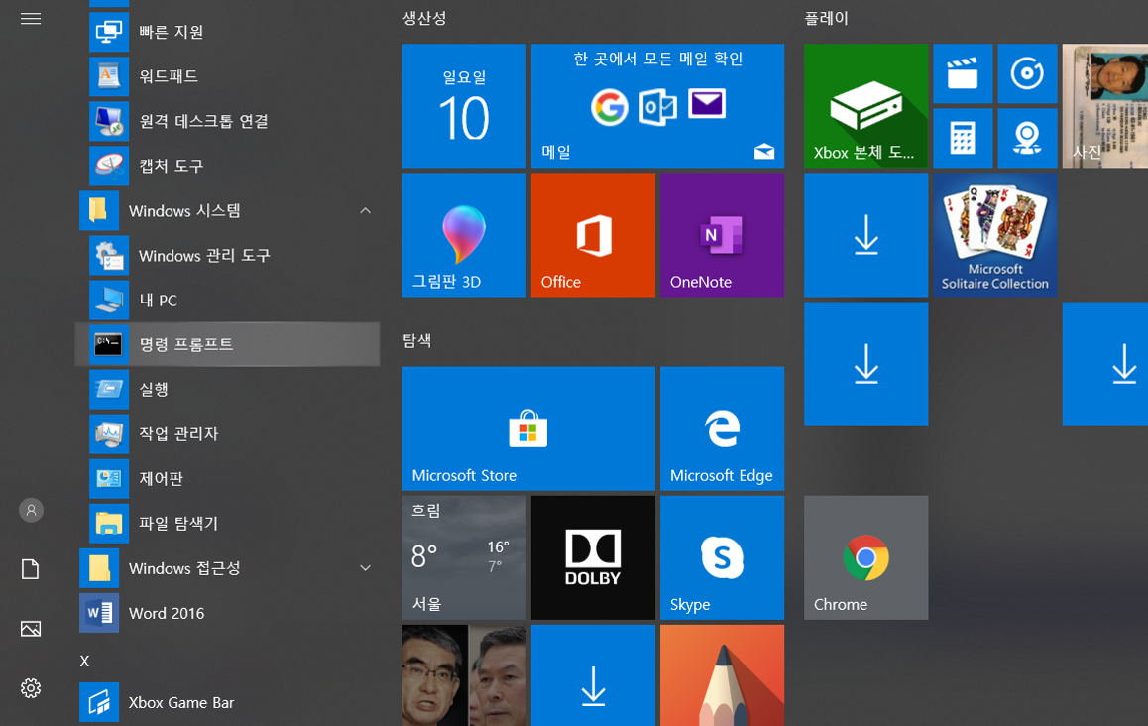
2. MinGW
환경변수 추가된 것 확인
  윈도우 -> Window 시스템 -> 명령 프롬프트(cmd) 검색 열기

Slide 26
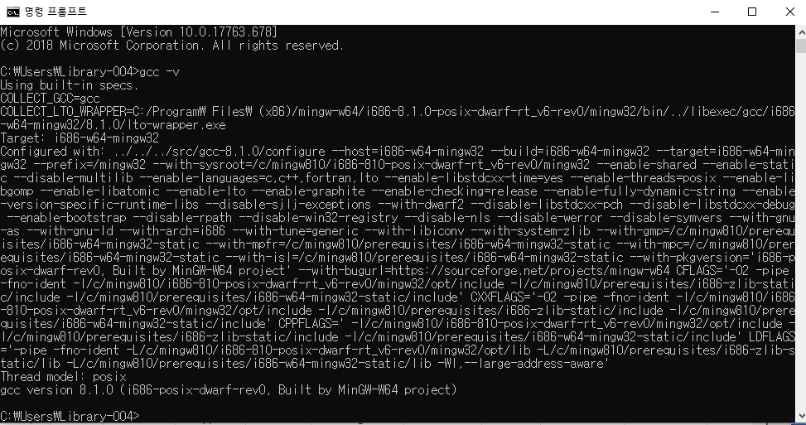
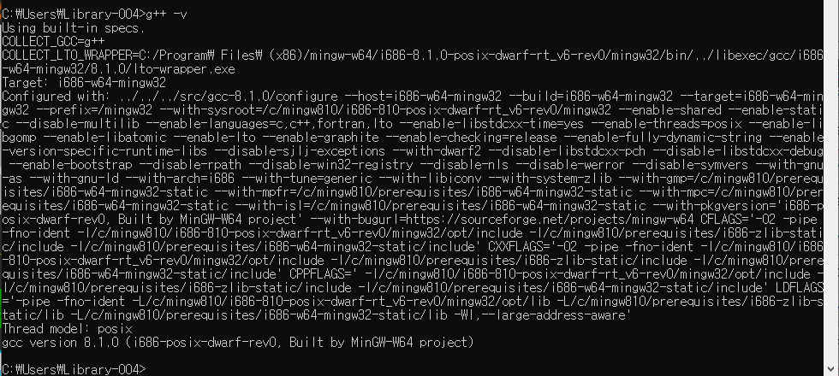
2. MinGW
환경변수 추가된 것 확인
  >gcc –v
  >g++ -v
  위의 두개 명령어 실행
  다음과 같이 나오면 설치 완료

Slide 27
Code Execution

Slide 28
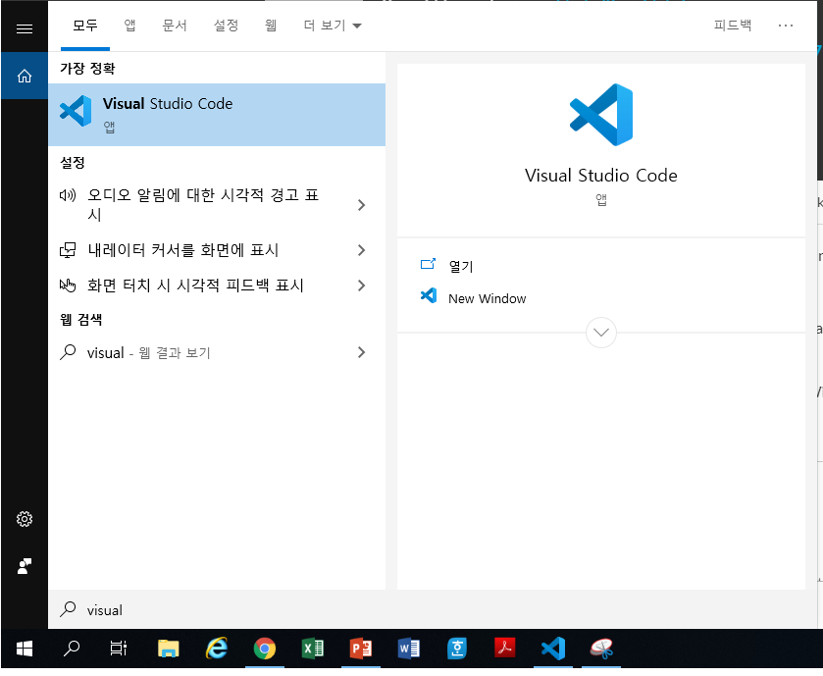
Extensions
윈도우 검색창 -> visual studio code 검색하고 열기

Slide 29
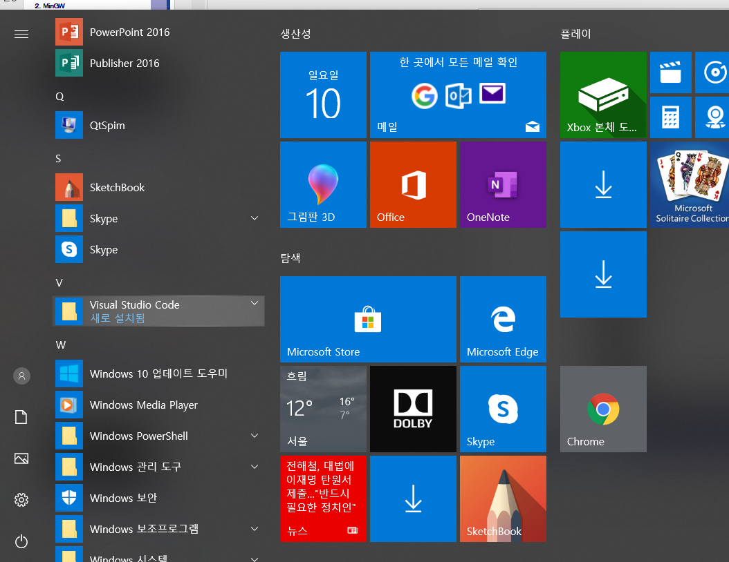
Extensions
윈도우 검색창 -> visual studio code 검색하고 열기

Slide 30
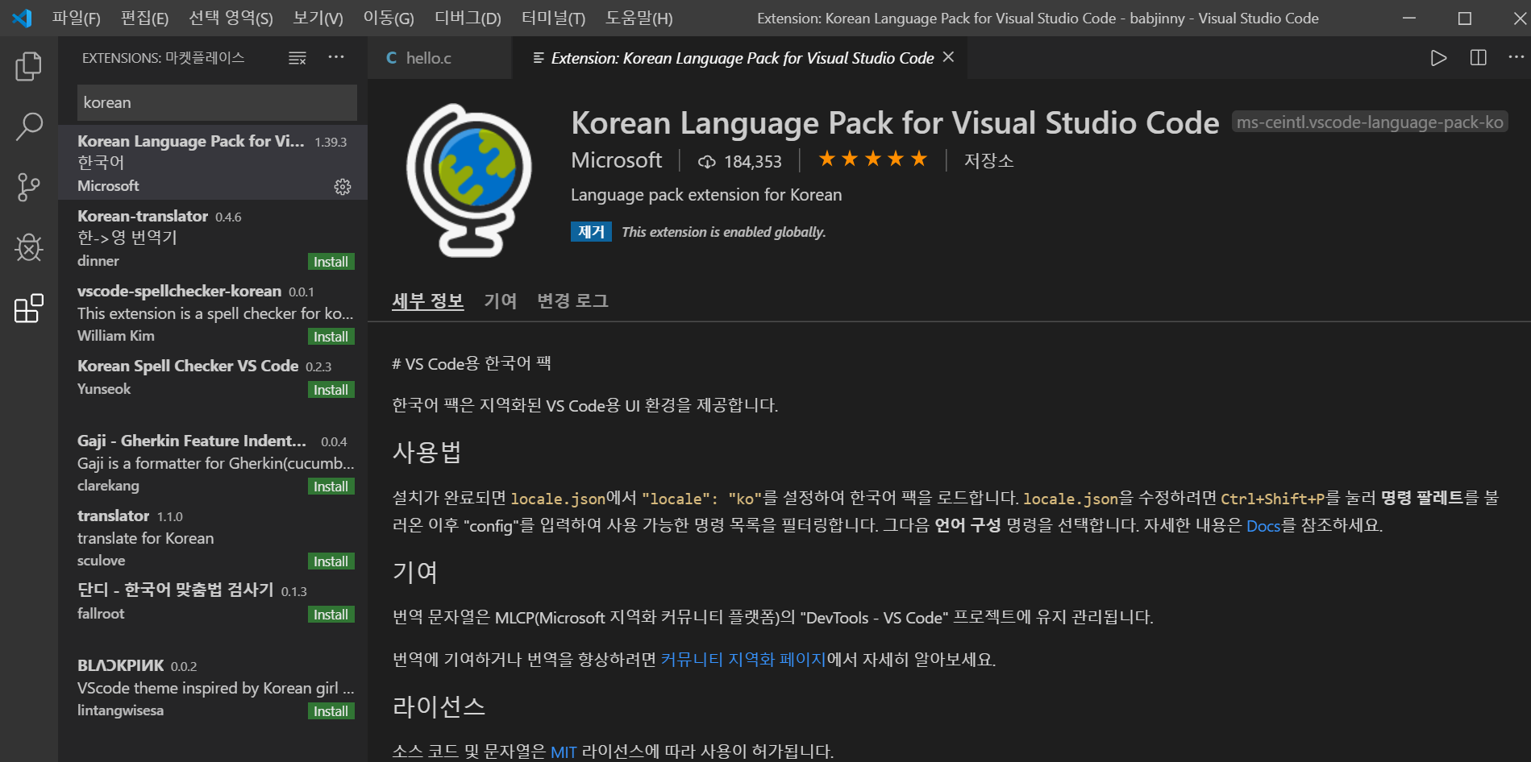
Extensions
Korean Language Pack for Visual Studio Code
  한국어를 지원해주는 확장기능
  Extensions 에서 korean 검색 후 install

Slide 31
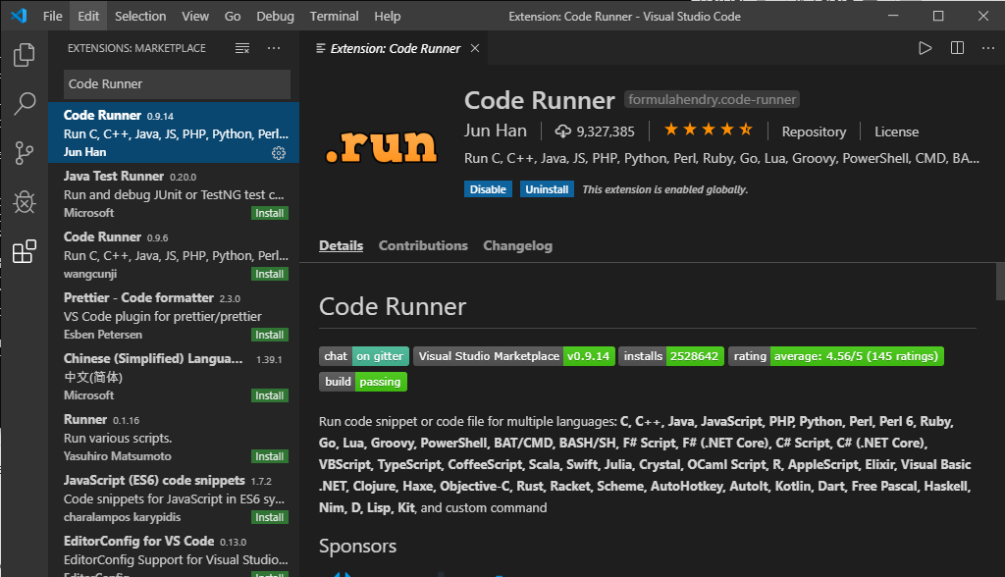
Code Execution
Code Runner
  다양한 언어의 코드를 실행할 수 있게 해주는 확장기능
  Extensions 에서 Code Runner 검색 후 install

Slide 32
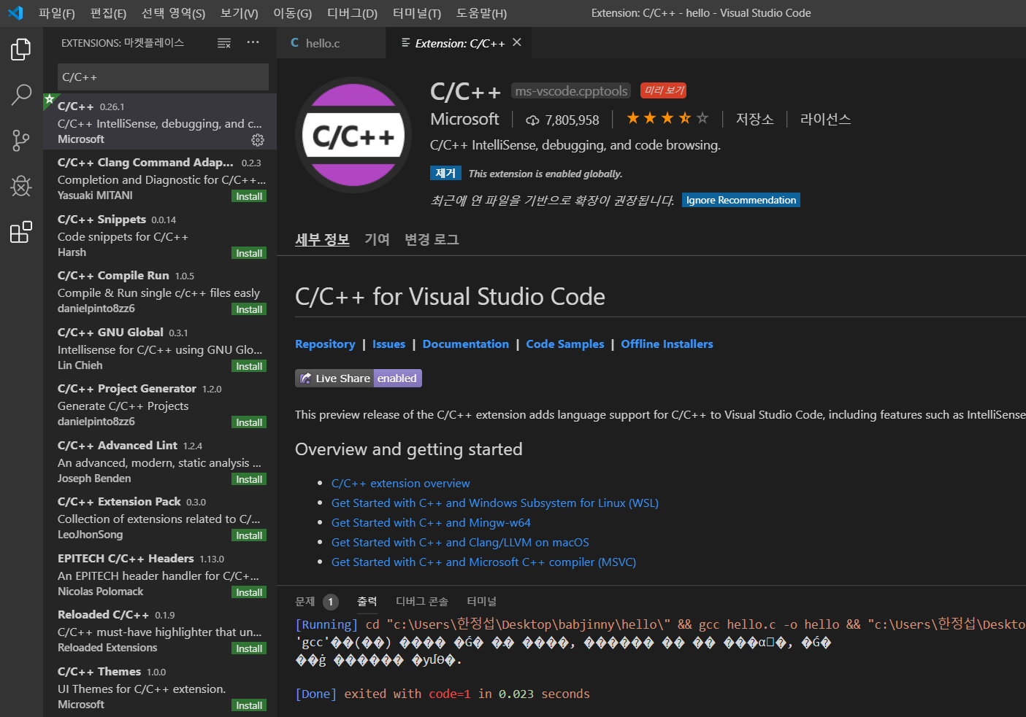
Code Execution
C/C++
  Extensions 에서 C/C++ 검색 후 install

Slide 33
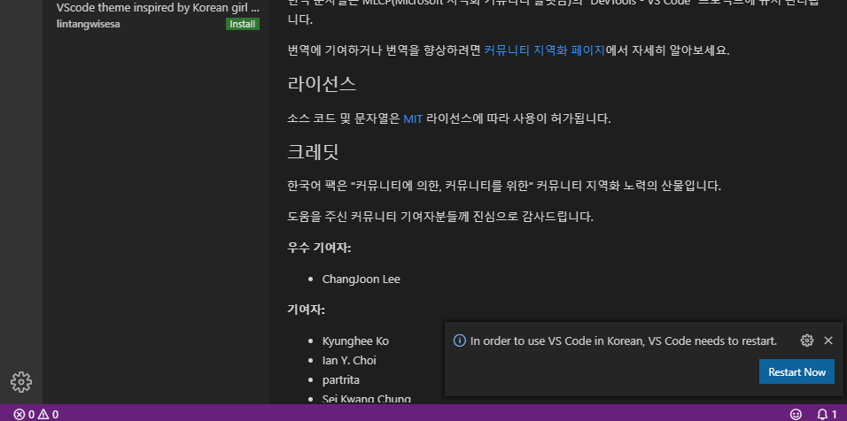
Code Execution
Extensions을 적용하기 위해 vscode 재시작하기
  Vscode 우측 하단에 있는 Restart now 버튼을 누르거나
  Vscode 껐다가 다시 켜기

Slide 34
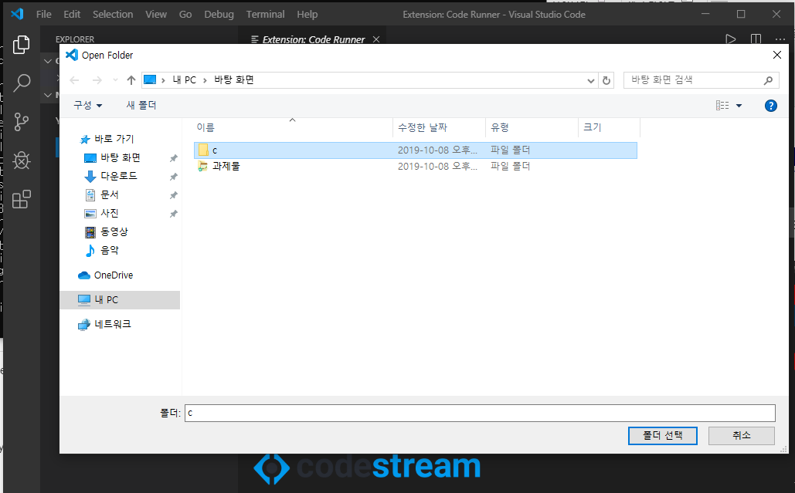
Code Execution
폴더 생성
  파일 -> 폴더 열기 클릭 후 작업할 폴더 선택

Slide 35
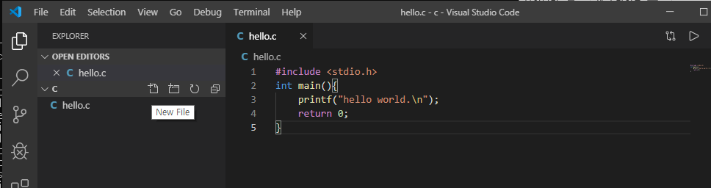
Code Execution
좌측 상단의 새파일 선택 후 hello.c 라는 이름의 파일 생성
아래와 같이 입력 후 저장 (Ctrl+S)
#include <stdio.h>
int main(){
printf("hello world\n");
return 0;
}
Notes:
복붙하면 안될수도 있음

Slide 36
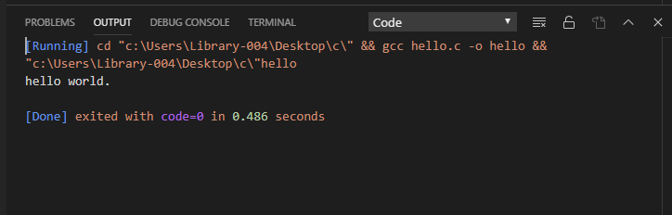
1. Using Code Runner
코드 실행(1/2)
  Code Runner
    코드 화면에서 마우스 오른쪽 버튼 -> Run Code (Ctrl+Alt+N)
    아래에 다음과 같은 화면이 나타나면 성공

Slide 37
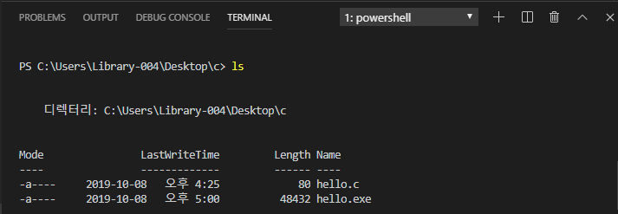
2. Using Terminal
코드 실행(2/2)
  Terminal
    키보드 Ctrl+` (esc아래 버튼) 누르거나 아래 창에서 ＇터미널’ 눌러서 터미널창 띄우기
    >ls 명령어로 현재 디렉토리에 hello.c 파일이 있는지 확인

Slide 38
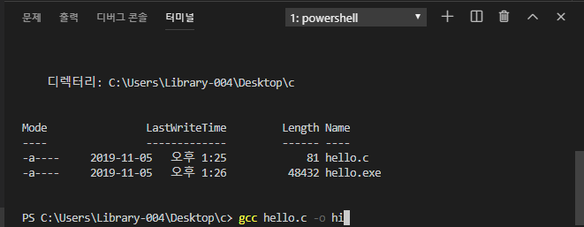
2. Using Terminal
코드 실행(2/2)
  Terminal
    >gcc hello.c –o hi 명령어 실행
    Hello.c 파일을 gcc 컴파일러를 사용해서 컴파일하고 hi라는 이름의 실행파일을 생성하라는 의미

Slide 39
2. Using Terminal
코드 실행(2/2)
  Terminal
    > ./hi.exe 명령어 입력
    현재 디렉토리(./) 의 hi.exe 파일을 실행하라는 의미
    다음과 같이 나타나면 성공

